Slide 1

Tema: “Sistema de gestión de energía basado en control fuzzy logic para el intercambio de potencia entre los sistemas de almacenamiento de microrredes vecinas”
Departamento de Eléctrica, Electrónica y Telecomunicaciones
Carrera de Ingeniería en Electrónica, Automatización y Control
Autor: Pedro José Arciniega Moscoso
Director: Ing. Diego Arcos Aviles Ph. D.
Sangolquí
2021

Slide 2
AGENDA
1.- Introducción
2.- Planteamiento del problema
3.- Objetivos
5.- Simulaciones y comparación de resultados
6.- Conclusiones y Recomendaciones
4.- Desarrollo de la estrategia de gestión energética

Slide 3






Introducción
ESPE
2021
  Desarrollo proporcional al consumo energético
160/452 Activos
  Fuentes de Energía no renovables
  Crisis energética en el futuro
3

Slide 4





Introducción
ESPE
2021
  Gases de efecto invernadero
  Calentamiento global
  Destrucción de ecosistemas
  Solución: Energías Renovables
  Estudios proponen mejoras a las técnicas para la utilización de energía renovable
4

Slide 5

Introduccion
ESPE
2021
Generación Distribuida
Utilización de energía eléctrica producida por un conjunto de pequeñas fuentes energéticas, que se encuentren en lugares cercanos a las cargas o puntos de consumo.
Microrred
Sistema de distribución de energía eléctrica que incluye elementos de generación distribuida, sistemas de almacenamiento, dispositivos de control y cargas, que operan en conjunto como un sistema controlable para proveer de energía eléctrica a una variedad de usuarios
5

Slide 6
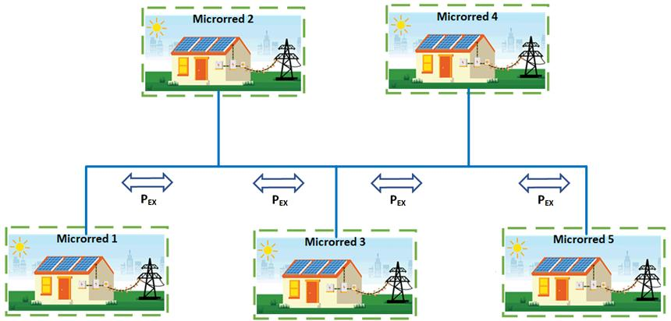
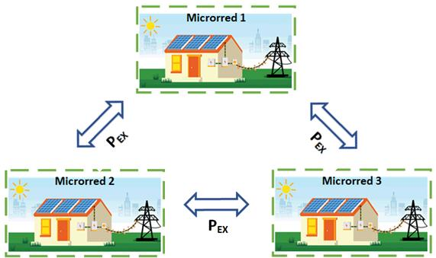
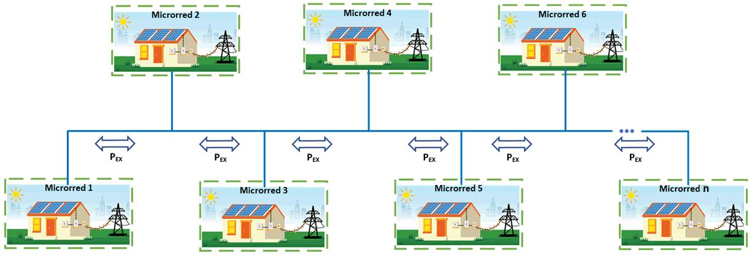
Propuesta de Proyecto
ESPE
2021
Conexión entre 5 microrredes
Conexión entre 3 microrredes
Conexión entre “n” microrredes
6

Slide 7
Objetivos
ESPE
2021
  Objetivo General
  Diseñar un sistema de gestión de energía, basado en Control Fuzzy Logic, que permita el intercambio de potencia entre tres y cinco microrredes vecinas, para disminuir los picos y fluctuaciones de potencia del perfil de potencia que cada microrred intercambia con la red eléctrica.
  Objetivos Específicos
  Desarrollar las estrategias de gestión energética de cada microrred, en base a la estrategia de gestión presentada en (Diego Arcos-Aviles et al., 2018), para que cada una de ellas opere correctamente de forma individual.
  Realizar el diseño del algoritmo de gestión energética que permita el intercambio de potencia entre tres microrredes.
  Diseñar la estrategia de gestión energética para intercambiar potencia entre cinco microrredes.
  Comparar los resultados obtenidos, mediante parámetros de calidad establecidos, en los escenarios de tres y cinco microrredes.
  Analizar la factibilidad del desarrollo de una propuesta de parametrización del algoritmo utilizado en la interconexión de tres y cinco microrredes, con el fin de que éste pueda ser extendido para el caso de “n” número de microrredes interconectadas.
7

Slide 8
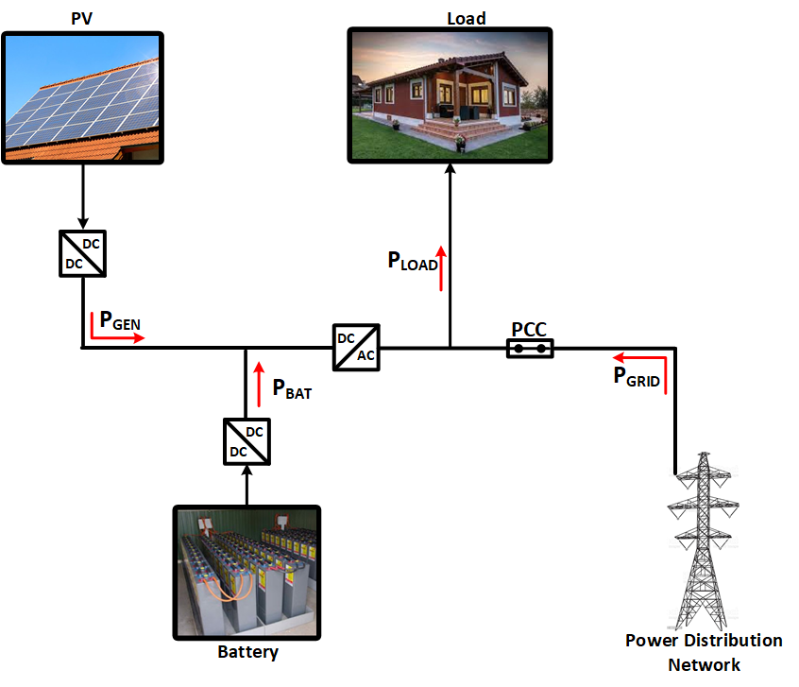
Desarrollo
ESPE
2021
  Escenario de estudio
  Vecindario de n microrredes residenciales con paneles fotovoltaicos, sistema de almacenamiento de energía y conexión a la red eléctrica
8

Slide 9
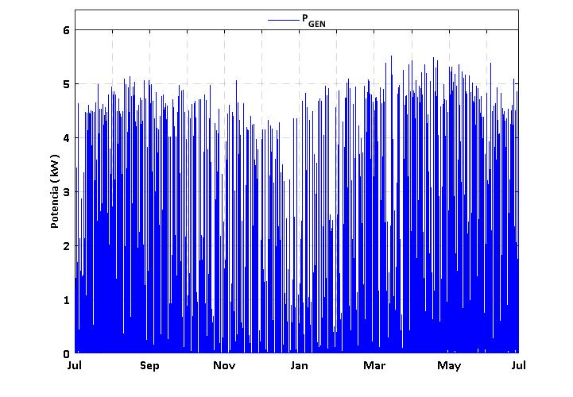
Desarrollo
ESPE
2021
  Perfil de generación
Las viviendas cuentan con el mismo sistema de paneles fotovoltaicos y al estar en el mismo lugar la cantidad de luz solar que llega a cada vivienda difiere en valores muy pequeños, los cuales no serán tomados en cuenta.
9

Slide 10
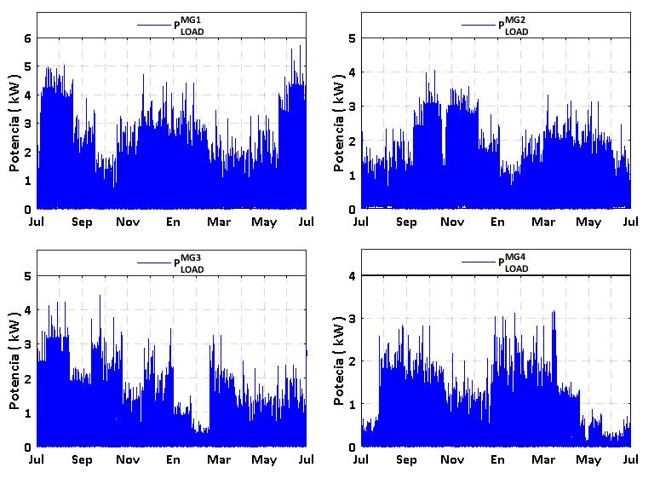
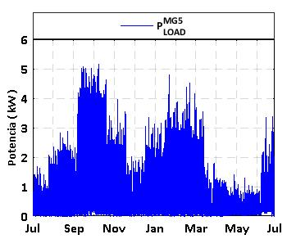
Desarrollo
ESPE
2021
  Perfiles de consumo
Los perfiles de consumo son diferentes en todas las microrredes, puesto que se tomará en cuenta que los usuarios que habitan en cada vivienda difieren en el número de personas, tienen distintos dispositivos y electrodomésticos que consumen energía eléctrica y sus rutinas diarias son diferentes.
10

Slide 11
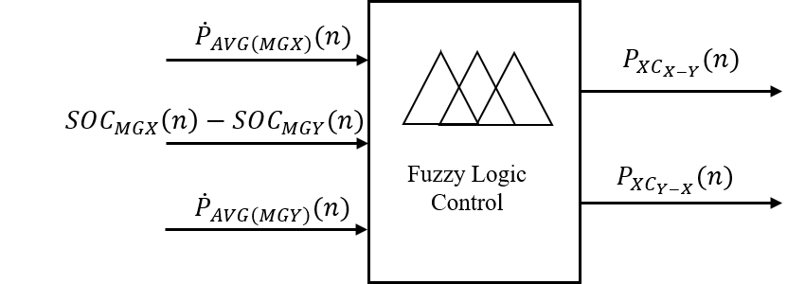
1. Desarrollo
ESPE
2021
  Intercambio de potencia entre microrredes
  Controlador fuzzy logic
Ṗ_{AVG} + Mucho consumo o poca generación
Ṗ_{AVG} − Poco consumo o mucha generación
11

Slide 12
Desarrollo
ESPE
2021
  Intercambio de potencia entre 3 microrredes
En cada muestra se realizan 3 intercambios de potencia.
El controlador es quien decide la cantidad de potencia que cada microrred intercambia con la otra
Se aprovecha más la energía generada por los paneles solares
Se reducen los picos y fluctuaciones del perfil de red de cada microrred.
Orden de intercambio | Microrredes emparejadas para el intercambio
1 | MG1 | MG2
2 | MG2 | MG3
3 | MG1 | MG3
12

Slide 13
1. Desarrollo
ESPE
2021
  Intercambio de potencia entre 5 microrredes y extensión a n microrredes
Medición y Cálculos
Selector de microrredes
Intercambio de potencia entre microrredes
EMS individual de cada microrred
13

Slide 14
Desarrollo
ESPE
2021
  Medición y cálculos
En esta etapa, se toman los valores de generación y consumo PGEN y PLOAD.
Mediante estos datos se calculan las variables: PLG, PAVG, ṖAVG
Se establece el valor inicial de potencia almacenada en las baterías PBAT.
14

Slide 15
Desarrollo
ESPE
2021
  Selector de microrredes
Clasificar las microrredes en dos tipos: microrredes con exceso de energía y microrredes con escasez de energía eléctrica
Estado actual de carga de la batería SOCX
Razón de cambio de potencia neta de la microrred ṖAVG.
[0, 1]
[-1, 0]
15

Slide 16
Desarrollo
ESPE
2021
  Selector de microrredes
  Exceso de energía
  Mayor valor de
  Menor valor de
Mayor
  Déficit de energía
  Menor valor de
  Mayor valor de
Menor
16

Slide 17
1. Desarrollo
ESPE
2021
  Intercambio de potencia
17

Slide 18
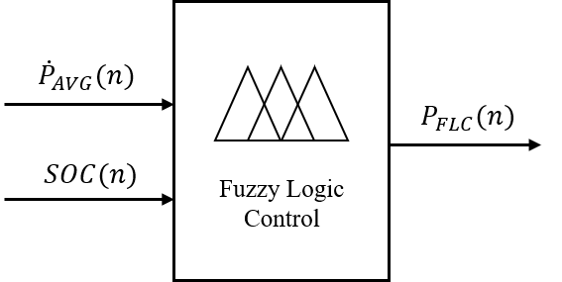
Desarrollo
ESPE
2021
  EMS de cada microrred
Después de producirse el intercambio de potencia en cada muestra, existe la probabilidad de que todavía ciertas microrredes tengan un exceso o escasez de energía en sus sistemas de almacenamiento.
Controlador fuzzy logic
Inyectar o Absorber energía de la red eléctrica
Reducir picos y fluctuaciones en el perfil de red
Mantener el estado de carga de las baterías entre el 50% y 100%
18

Slide 19
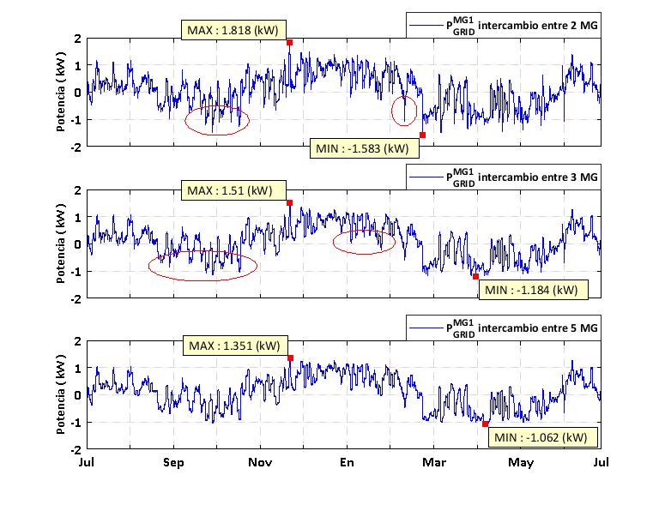
Resultados
ESPE
2021
  Resultados
Comparación del perfil de red de la MG1 en tres escenarios.
19

Slide 20
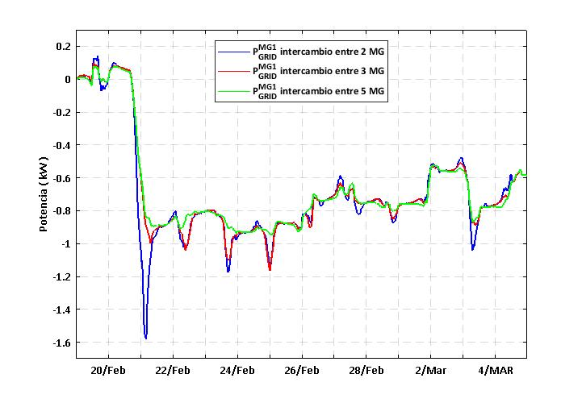
Resultados
ESPE
2021
  Resultados
Ventana de tiempo del perfil de red de la MG 1
20

Slide 21
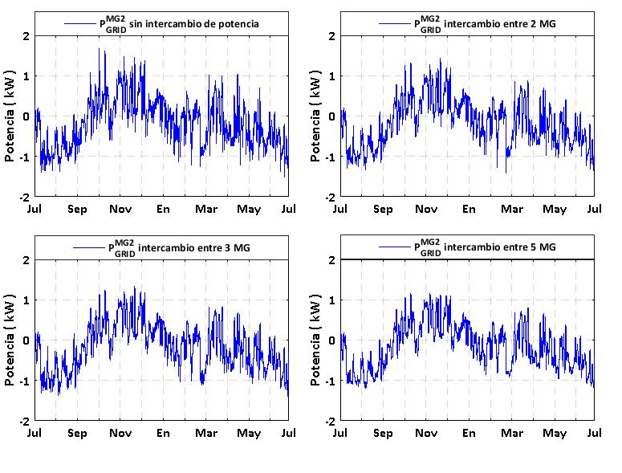
Resultados
ESPE
2021
  Resultados
Perfiles de red de la MG2 en cada escenario
21

Slide 22
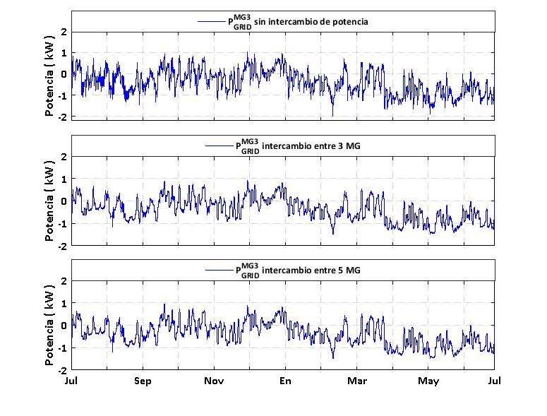
Resultados
ESPE
2021
  Resultados
Perfiles de red de la MG3 en cada escenario
22

Slide 23
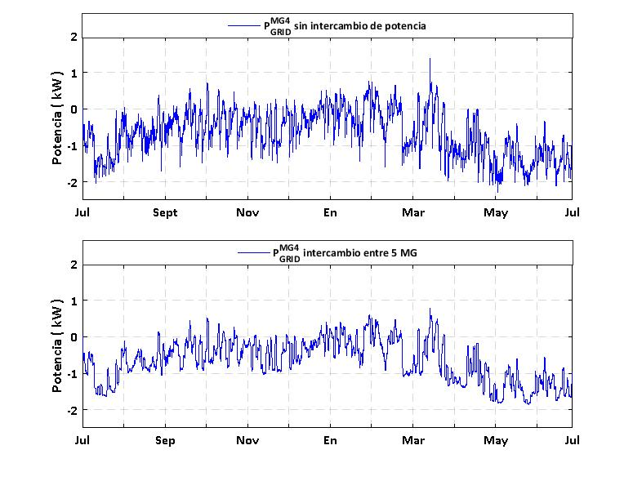
Resultados
ESPE
2021
  Resultados
Perfiles de red de la MG4 en cada escenario
23

Slide 24
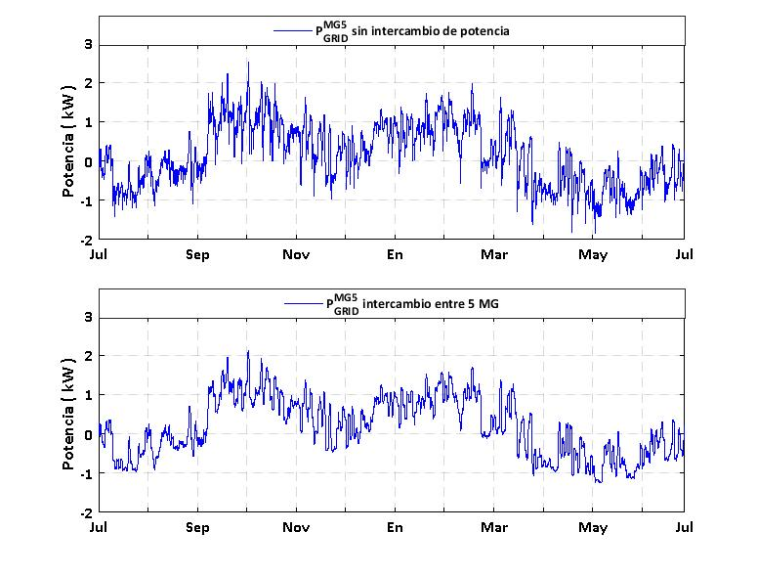
Resultados
ESPE
2021
  Resultados
Perfiles de red de la MG5 en cada escenario
24

Slide 25
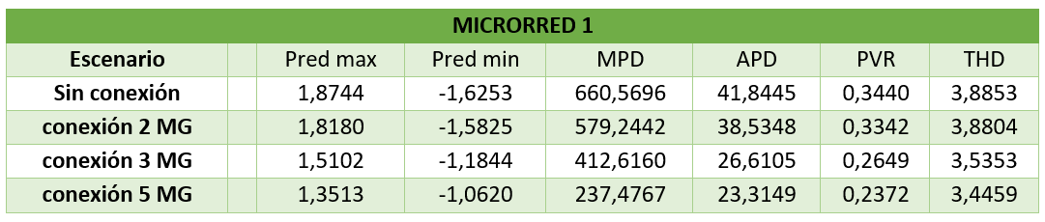
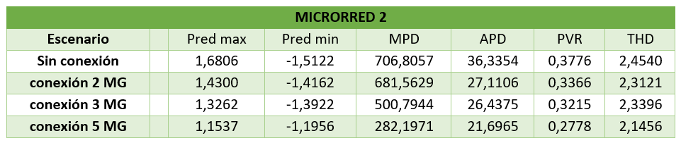
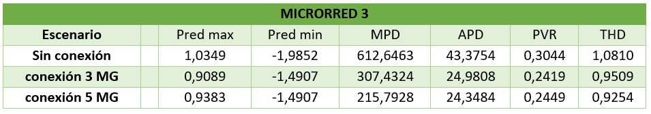
Resultados
ESPE
2021
  Resultados
25

Slide 26
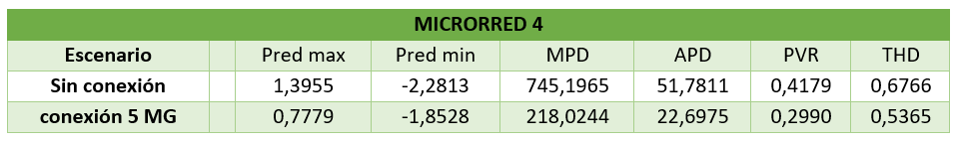
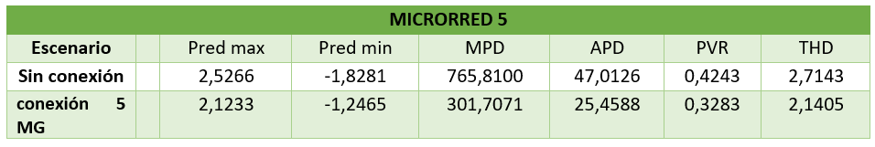
Resultados
ESPE
2021
  Resultados
26

Slide 27
Conclusiones
ESPE
2021
  Conclusiones
Mediante el intercambio de potencia entre microrredes se logra una reducción de picos y fluctuaciones en el perfil de potencia que cada microrred intercambia con la red eléctrica, lo cual permite dar estabilidad a la red principal al inyectar potencia, se evita eventos de sobretensión que pueden ser causantes de daños producidos en instalaciones además que en el ámbito económico existen penalizaciones al introducir armónicos a la red eléctrica mediante intercambios de potencia con la misma.
Se ha determinado que realizar intercambios con mas de tres microrredes sin conocer con exactitud las microrredes aptas para entregar o recibir energía, provoca cargas y descargas innecesarias en los sistemas de almacenamiento. Debido a que los controladores buscan evitar estas sobrecargas y sobre descargas, el perfil de red sufre cambios bruscos. Por esta razón se ha desarrollado un método para identificar microrredes con exceso y déficit de energía.
El método utilizado para identificar microrredes con exceso o escases de energía utiliza el estado de carga de las baterías de cada microrred y una predicción local de consumo y generación obtenida mediante la derivada de la potencia neta de cada microrred ṖAVG. La microrred que presenta un valor de ṖAVG negativo indica que su generación está en aumento o a su vez el consumo disminuye y viceversa. Por lo tanto, el exceso de energía de una microrred se determina por un ṖAVG bajo y un valor de SOC alto. De la misma manera, el déficit de energía de la microrred se determina por un valor de ṖAVG alto y un valor de SOC bajo. Mediante estos datos se realiza el intercambio de potencia entre las microrredes que tengan exceso de energía con las que tienen déficit.
27

Slide 28
Recomendaciones
ESPE
2021
  Recomendaciones
Se recomienda realizar intercambios de potencia entre microrredes menores al 30% de la energía almacenada en cada microrred, ya que al extraer una cantidad significativa de energía de una batería puede provocar que el controlador tome acciones muy agresivas al intentar compensar el cambio realizado. Lo que conlleva a que el SOC salga de los rangos establecidos.
28

